Slide 1
목차
01
퍼지집합의 표준 연산
02
퍼지 여집합
03
퍼지 합집합
04
1/25

Slide 2



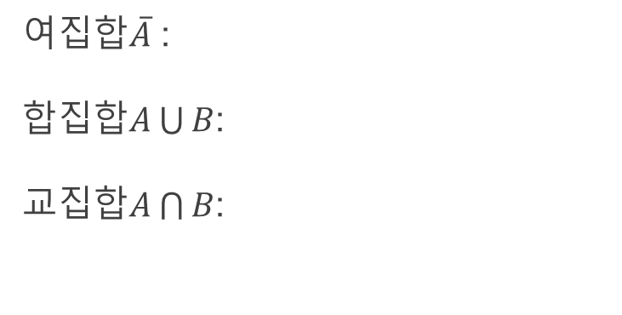
퍼지집합의 표준 연산
기본연산과, 표준 연산자의 종류
여집합$\overline{A}$ :
합집합$A\bigcup{B}$:
교집합$A\bigcap{B}$:
가능성 이론(possibility theory)
2/25

Slide 3
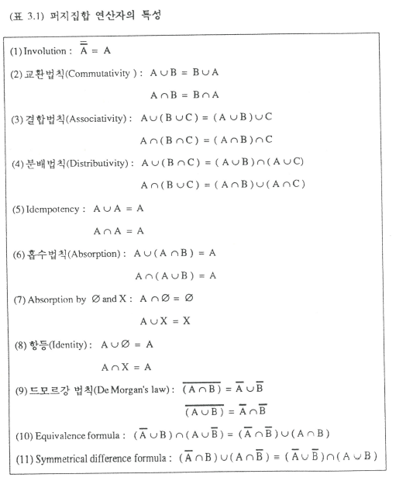
퍼지집합의 표준 연산
퍼지집합 연산자의 특성
3/25

Slide 4
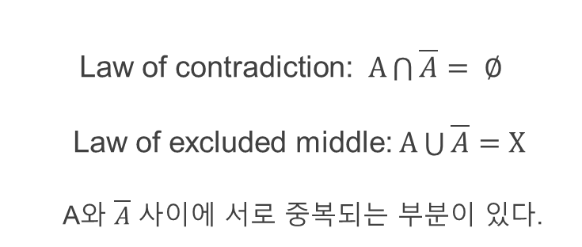
퍼지집합의 표준 연산
기본연산과, 표준 연산자의 종류
Law of contradiction: $A\bigcap{\overline{A}}= ∅$
Law of excluded middle: $A\bigcup{\overline{A}}=X$
A와 $\overline{A}$ 사이에 서로 중복되는 부분이 있다.
4/25

Slide 5
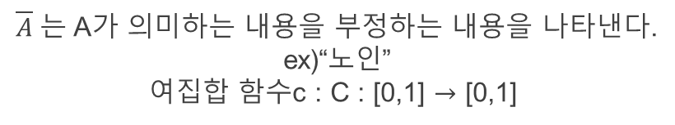
퍼지 여집합
퍼지 여집합
$\overline{A}$는 A가 의미하는 내용을 부정하는 내용을 나타낸다.
ex)“노인”
여집합 함수c : C : [0,1] $→$ [0,1]
5/25

Slide 6
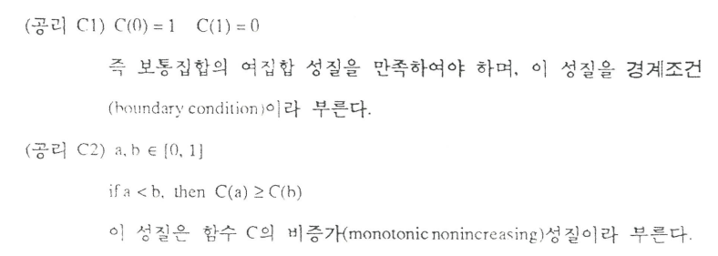
퍼지 여집합
퍼지 여집합의 기본공리
6/25

Slide 7


퍼지 여집합
퍼지 여집합의 공리
7/25

Slide 8
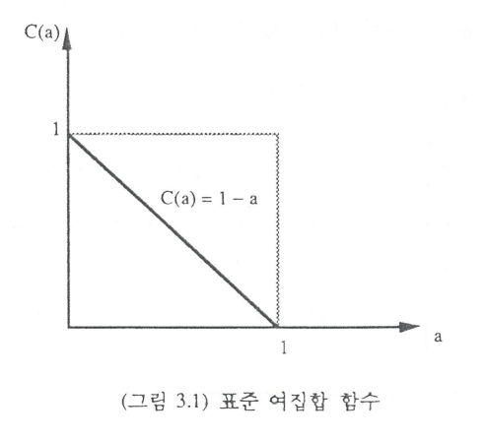
퍼지 여집합
표준 여집합 함수
표준 여집합 함수:
8/25

Slide 9
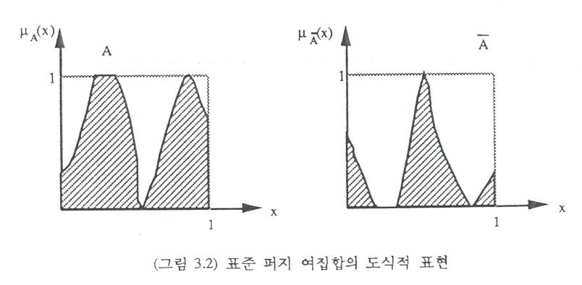
퍼지 여집합
표준 퍼지 여집합의 도식적 표현
표준 여집합 함수:
9/25

Slide 10
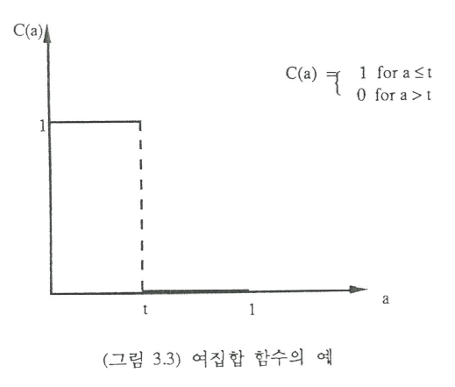
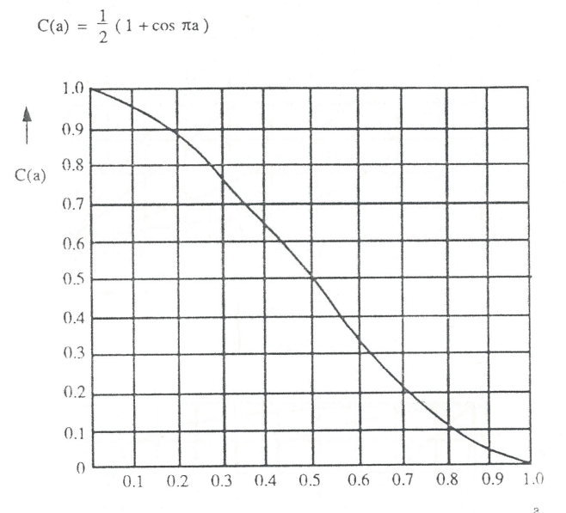
퍼지 여집합
여러가지 여집합 함수
10/25

Slide 11
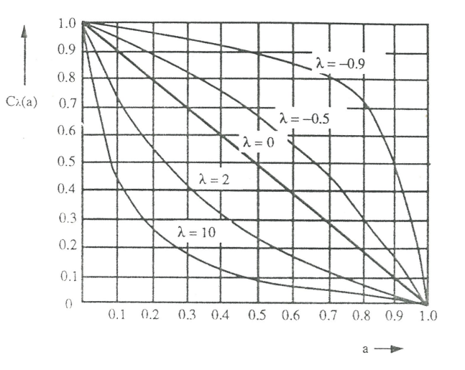

퍼지 여집합
Sugeno 여집합 함수
11/25

Slide 12
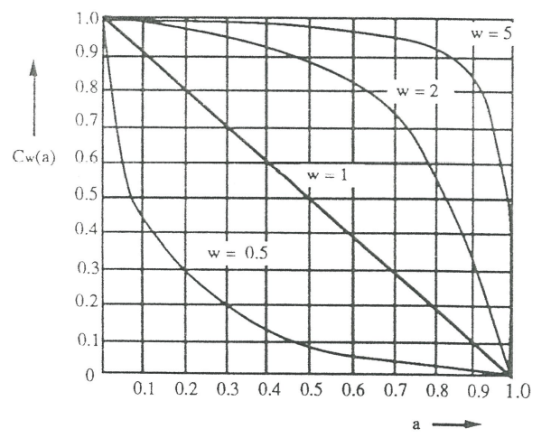
퍼지 여집합
Yager 여집합 함수
12/25

Slide 13
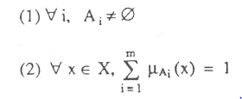
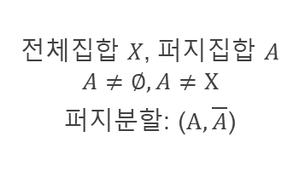
퍼지 여집합
퍼지분할(fuzzy partition)
전체집합 $X$, 퍼지집합 $A$
$$A≠∅, A≠X$$
퍼지분할: ($A,\overline{A}$)
13/25

Slide 14


퍼지 합집합
퍼지 합집합
$$U:\left[0,1\right] ×\left[0,1\right] →[0,1]$$
14/25

Slide 15
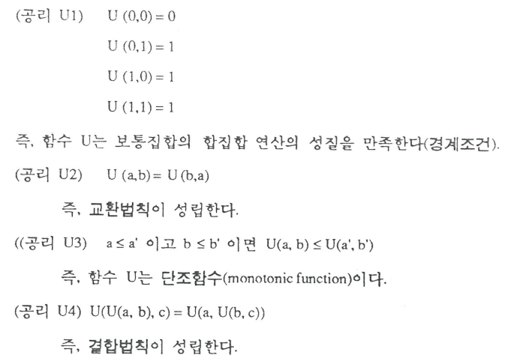
퍼지 합집합
퍼지 합집합의 기본공리
15/25

Slide 16

퍼지 합집합
퍼지 합집합의 공리
16/25

Slide 17
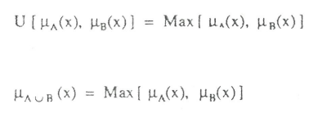
퍼지 합집합
표준 퍼지 합집합
17/25

Slide 18
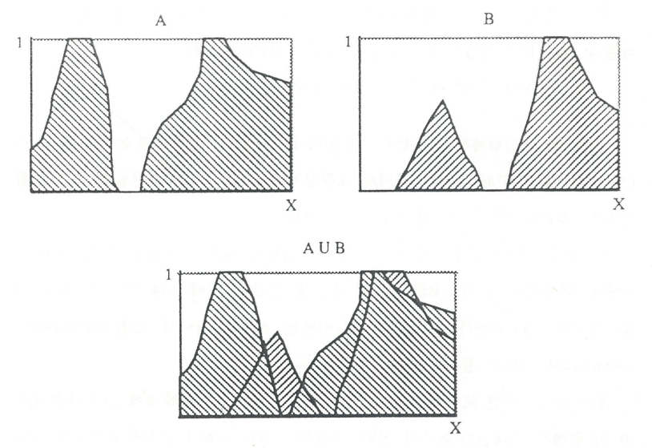
퍼지 합집합
표준 퍼지 합집합의 시각적 표현
18/25

Slide 19

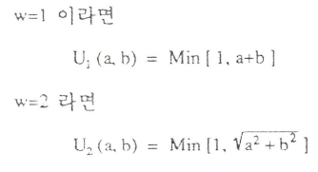
퍼지 합집합
Yager 합집합 함수
(공리 U6 불만족)
19/25

Slide 20

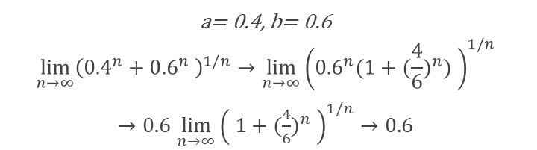
퍼지 합집합
Yager 합집합 함수
a= 0.4, b= 0.6
$$\lim_{n→∞}{{\left({0.4}^{n}+{0.6}^{n} \right)}^{1/n}}→\lim_{n→∞}{{\left({0.6}^{n}(1+{(\frac{4}{6})}^{n}) \right)}^{1/n}}$$
$→0.6$ $\lim_{n→∞}{{\left( 1+{(\frac{4}{6})}^{n} \right)}^{1/n}}→0.6$
20/25

Slide 21
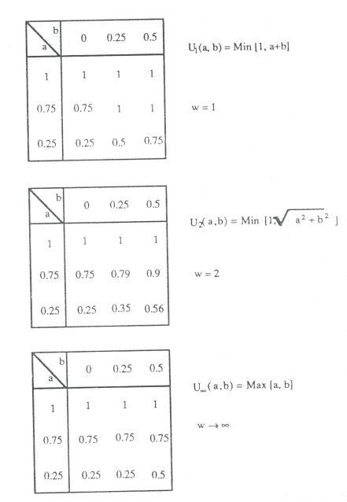
퍼지 합집합
합집합 함수
합집합 > OR논리
21/25

Slide 22




퍼지 합집합
확률합(probabilistic sum)
확률합 연산자:
$$μ_{A}\left(X\right)+μ_{X}\left(X\right)−μ_{A}\left(X\right)μ_{X}\left(X\right)$$
, $μ_{A}\left(X\right)+μ_{X}\left(X\right)−μ_{A}\left(X\right) ,$ $μ_{X}\left(X\right)$
대수합(algebraic sum) 이라고도 부름
22/25

Slide 23



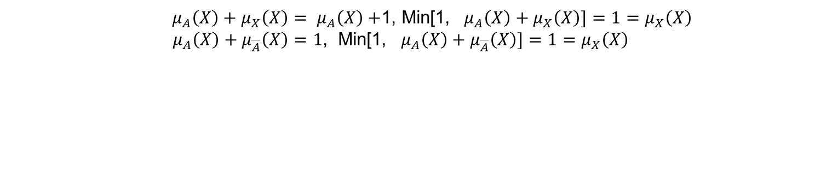
퍼지 합집합
한계합(bounded sum)
한계합 연산자:
${ μ}_{A}\left(X\right)+μ_{X}\left(X\right)= μ_{A}\left(X\right)+$1, Min[1, ${ μ}_{A}\left(X\right)+μ_{X}\left(X\right)]=1=μ_{X}\left(X\right)$
$μ_{A}\left(X\right)+μ_{\overline{A}}\left(X\right)=1$, Min[1, ${ μ}_{A}\left(X\right)+μ_{\overline{A}}\left(X\right)]=1=μ_{X}\left(X\right)$
23/25

Slide 24

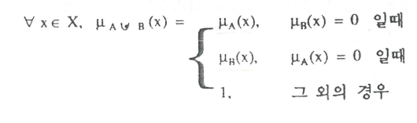
퍼지 합집합
격렬합(drastic sum)
격렬합 연산자:
24/25

Slide 25

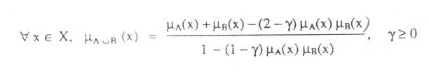
퍼지 합집합
Hamacher합집합
Hamacher합집합 연산자:
25/25

